Slide 1
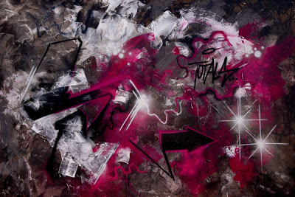
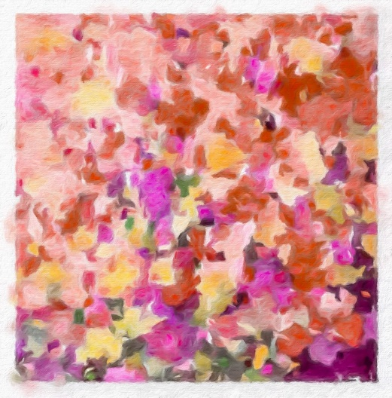
Suomalaiset taidemaalarit

Slide 2
Marjatta Tapiola
Syntyi huhtikuussa vuonna 1951 Kivijärvellä.
Opiskeli Suomen taideakatemian koulussa.
Valmistui taidemaalariksi vuonna 1973.
Maalannut muotokuvia suomalaisista eri alojen vaikuttajista.
Voitti vuonna 1980 Taideyhdistyksen dukaatti palkinnon.
On tällä hetkellä 66-vuotias.

Slide 3
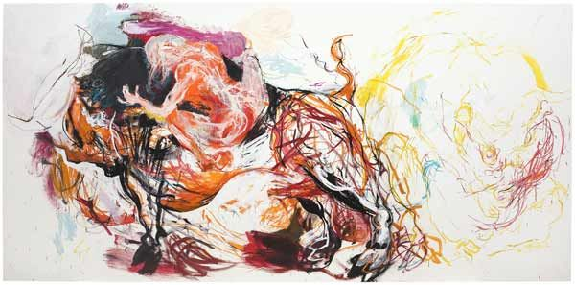
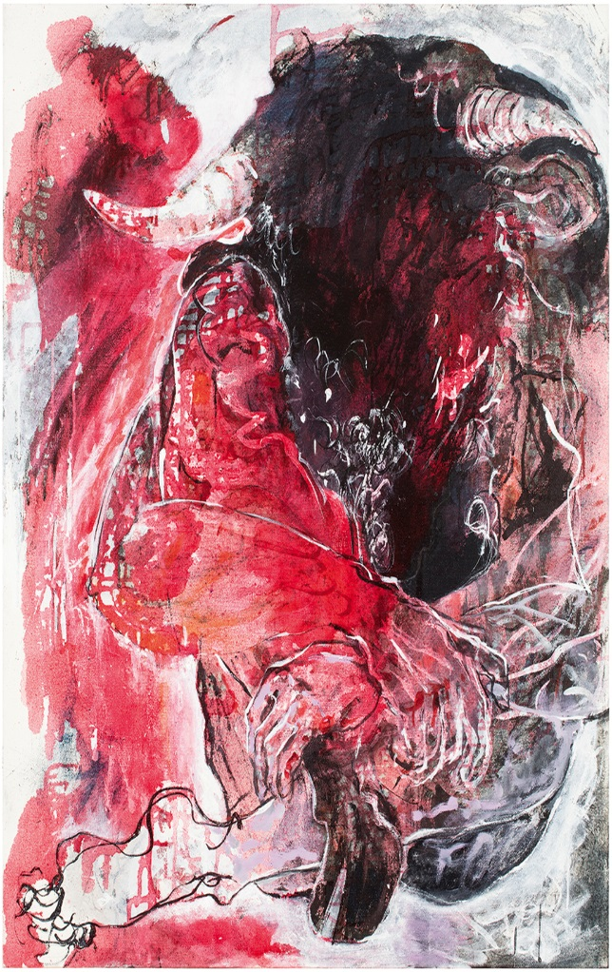
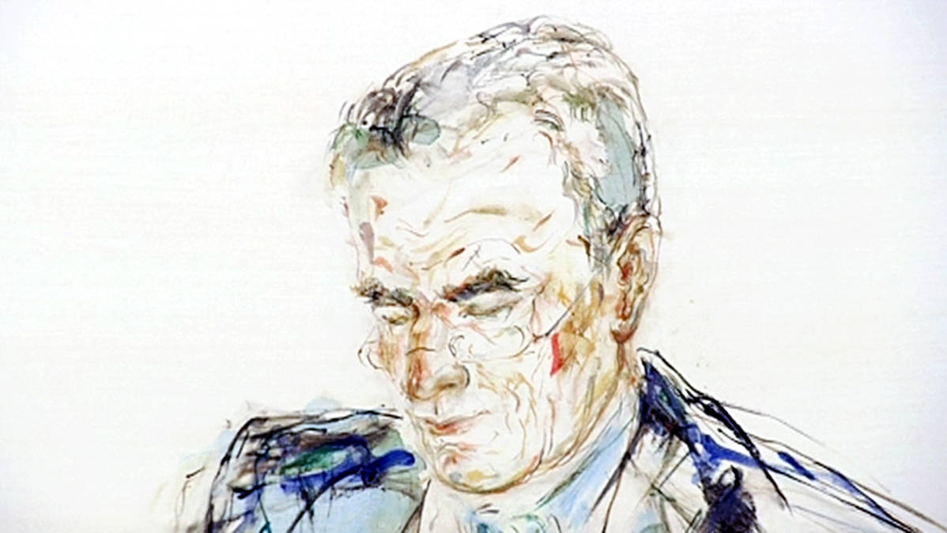
taideteoksia

Slide 4
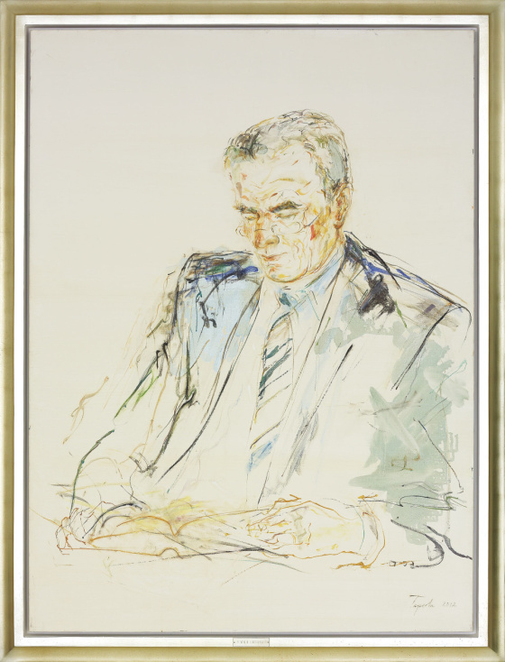
Muotokuva Sauli Niinistöstä
Marjatta Tapiolan tekemä muotokuvamaalaus Sauli Niinistöstä paljastettiin eduskunnassa vuonna 2013.
Taulu on tullut tunnetuksi värikkäistä eläinaiheista ja villistä viivasta.
Taulu on ensimmäinen naisen maalaama muotokuva eduskunnan puhemiehestä.
Eduskunta on maksanut teoksesta palkkiota Tapiolalle 25 000 euroa.
Niinistö valitsi itse Tapiolan muotokuvan tekijäksi.

Slide 5
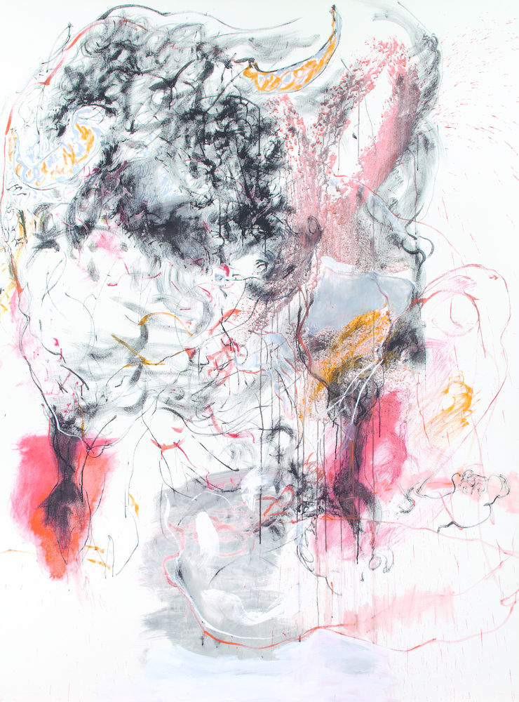
Muuta mielenkiintoista
Tapiolan teoksia on nähtävissä muun muassa Amos Andersonin, Ars Novan ja Sara Hildenin taidemuseossa.
Hän on tehnyt lukuisia taideteoksia.
Tapiolalla on kaksi tytärtä, Aina ja Zaida Bergroth.
Tapiolan miehen nimi on Ville Bergroth.
Tapiolan vanhempia ovat Kerttu ja Olli.

Slide 6
Aarne Elomaa
Syntyi vuonna 1926 Porissa.
On tehnyt opintomatkoja Ranskaan, Saksaan, Belgiaan, Hollantiin ja Italiaan.
Elomaan muistonäyttelyssä oli esillä öljymaalauksia, akvarelleja ja grafiikkaa.
Vuosina 1948-1993 hän osallistui moniin yhteisnäyttelyihin ja piti yksityisnäyttelyitä.
Kuoli vuonna 2008.

Slide 7
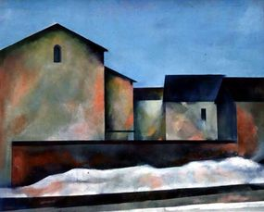
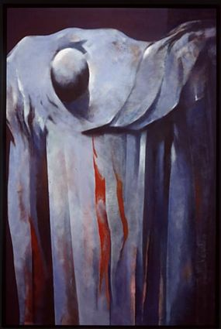
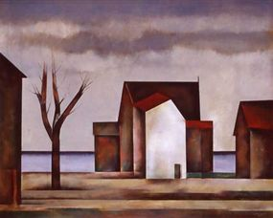
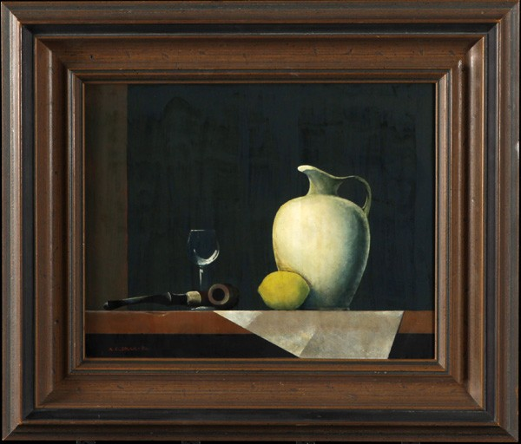
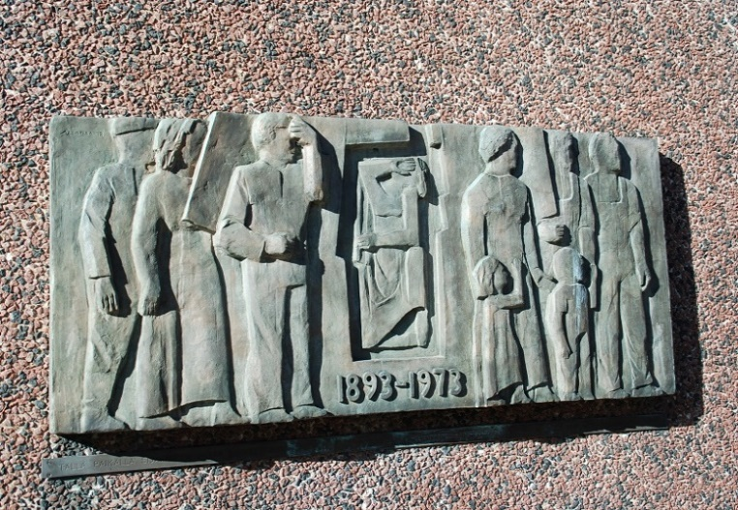
taideteoksia

Slide 8
Muuta mielenkiintoista
Joulukuussa kuollut Elomaa teki pitkän uran kuvataiteilijana, taideopettajana sekä satakuntalaisten taideseurojen luottamustehtävissä.
Elomaa on hyvin tunnettu muotokuvamaalarina.

Slide 9
Kristiina Uusitalo
Syntyi vuonna 1959 Sulkavalla.
Hän debytoi ensimmäisen kerran vuonna 1977.
Kirjoitti ylioppilaaksi Savonlinnan taidelukiossa vuonna 1978.
Pääsi Helsinkiin opiskelemaan Suomen taideakatemian kouluun.
Piti ensimmäisen yksityisnäyttelyn vuonna 1984.
On tällä hetkellä 58-vuotias.

Slide 10
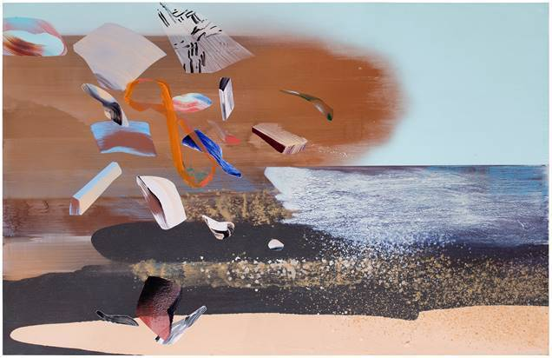
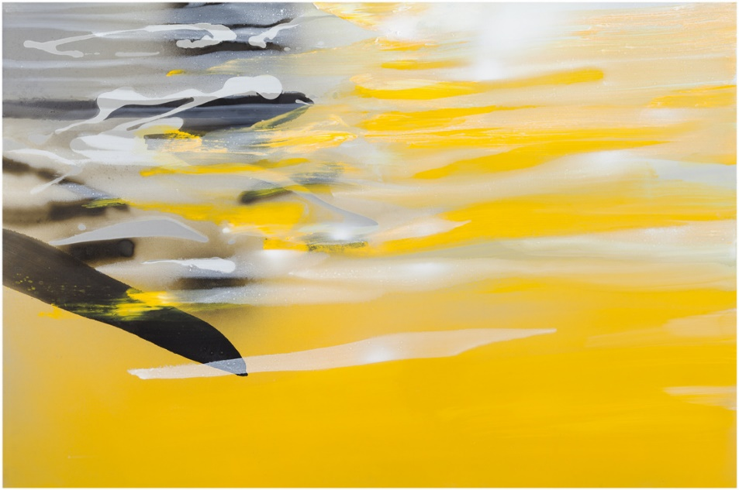
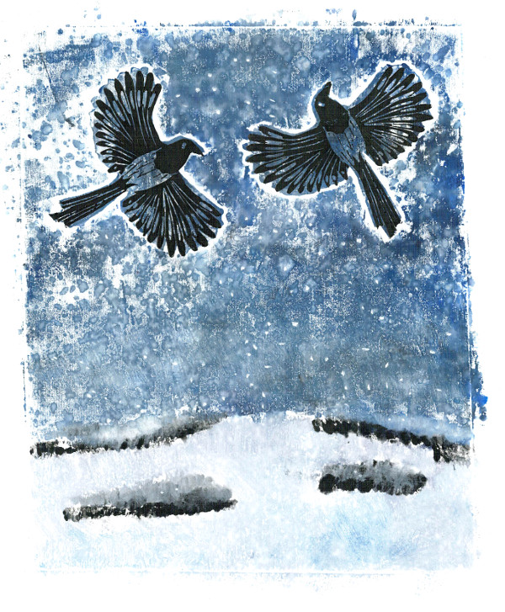
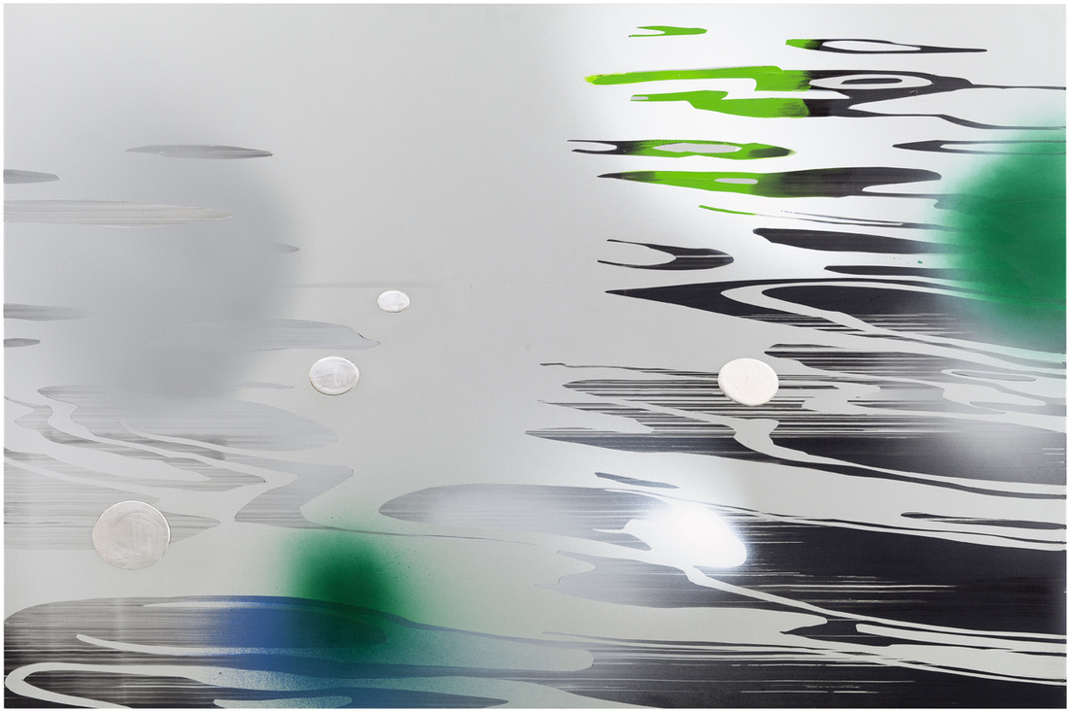
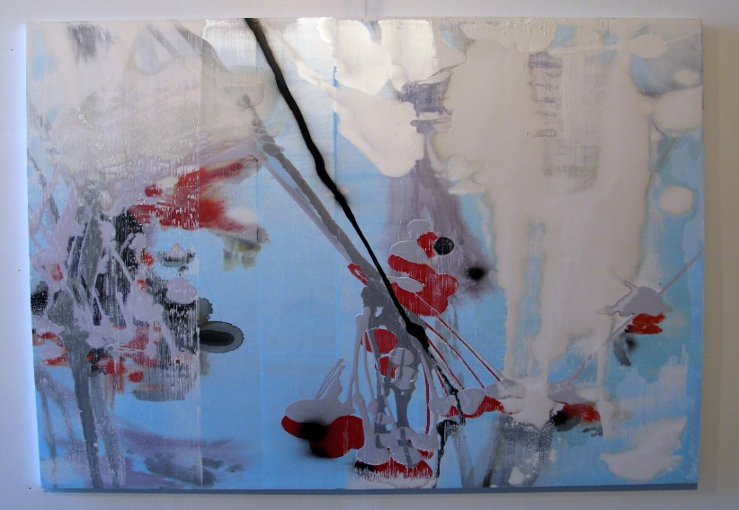
taideteoksia

Slide 11
Kaksi harakkaa
Teoksen nimi on kaksi harakkaa.
Teoksessa on käytetty monotypia tekniikkaa.
Teoksen valkoiset ”pilkut” on tehty ruiskuttamalla vettä värin päälle.
Teoksessa on käytetty myös pastelliliituja.

Slide 12
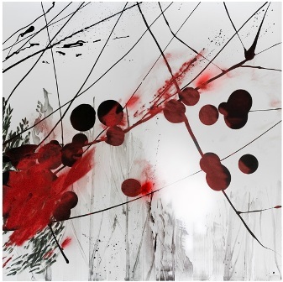
Muuta mielenkiintoista
Kristiina Uusitalolle myönnettiin kuvataiteen valtiopalkinto vuonna 2008.
Hän on pitänyt lukuisia yksityisnäyttelyitä ja ollut mukana monissa ryhmänäyttelyissä.
Uusitalon taiteilijaura alkoi 1970-80-lukujen taitteessa.
Uusitalolle maalaus on aina kuva ihmisestä.
Kristiina Uusitalo uskaltaa antaa värien loistaa teoksissaan.

Slide 13
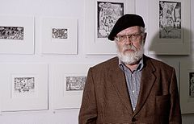
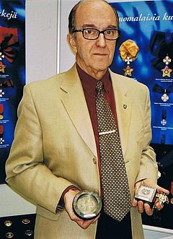
Muita taidemaalareita
Erkki Sakari Heinonen 1933-2010
Juhani Herman Toukonen 1940
Juha Heikki Soisalo 1941-2016

Slide 14
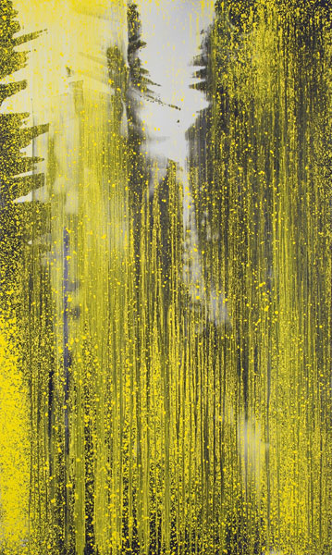
Tiivistelmä/Summary
Marjatta Tapiola was born in April 1951 in Kivijärvi and is currently 66 years old. Qualified in 1973 as a painter.
Aarne Elomaa was born in Pori and died in 2008. He is a well-known portrait painter.
Kristiina Uusitalo was born in 1959 in Sulkava and is currently 58 years old. She was awarded the state award for visual arts in 2008.

Slide 15
Suklaapähkinä
Maalari maalasi taulua viitenä päivänä 2½ tuntia. Kuinka monta tuntia maalari maalasi yhteensä?

